Slide 1
포네틱코드
2021 전기 졸업과제
소음환경에 강한 내성을 가진 음성인식 모델 개발
53조
201524495 안준수
201661701 강동민

Slide 2
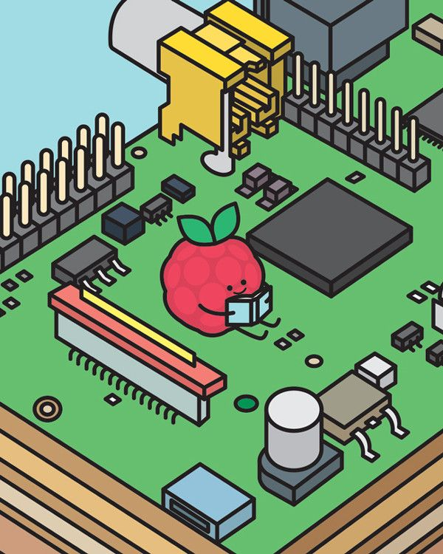
PNU CSE 2021 Graduation Project
Project Object
과제목표
Project
Object
해당 시나리오에 적합하도록 DS-CNN 모델 학습
1 / 10
해당 시나리오에 적합하도록 Data-Set 구축
해당 시나리오에 적합하도록 모델을 임베디드에 탑재

Slide 3
PNU CSE 2021 Graduation Project
Contents List
목차
시나리오 확정 – 자판기나 키오스크에서의 소음 내성 음성인식 모델 활용안
Contents
list
2 / 10
CNN 모델에서 학습
Data-Set 구축 및 수집 방안

Slide 4
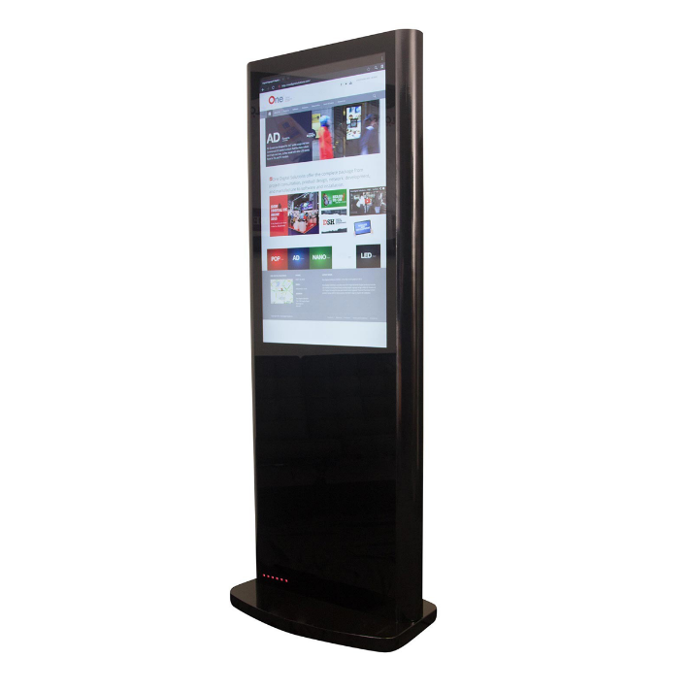
PNU CSE 2021 Graduation Project
소음환경에 강한 내성을 지닌 음성인식 모델 - 자판기나 키오스크에서의 활용안
Scenario
공공장소 등에서 범용적으로 활용 가능한 모델
Vending Machine &
Kiosk
최근 코로나 사태로 인한 비대면 서비스 인프라 수요에 부합
3 / 10
키오스크 기기에 손가락 등의 신체 접촉없이 사용 가능

Slide 5

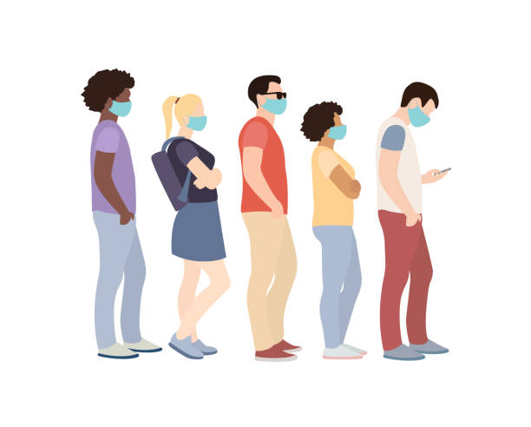
PNU CSE 2021 Graduation Project
소음환경에 강한 내성을 지닌 음성인식 모델 - 자판기나 키오스크에서의 활용안
Scenario
키오스크 이름 호출
Vending Machine &
Kiosk
4 / 10
메뉴 1~n번 표시
추가 메뉴
주문 종료

Slide 6
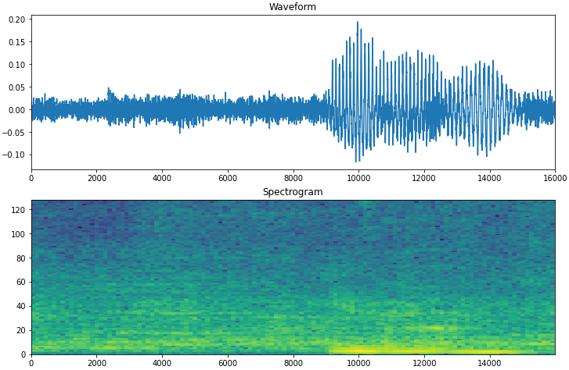

PNU CSE 2021 Graduation Project
CNN 모델에서의 학습
CNN Model
Convolutional
Neural Network
식당 소음 데이터와 명령어 Data-Set 음성 합성 및 모델 적용
본격적으로 DS-CNN 모델을 적용하기 전에 CNN 모델로 실험
5 / 10
(식당 소음 데이터 예)
<명령어 ‘nine’ 의 Waveform 및 Spectrogram>

Slide 7
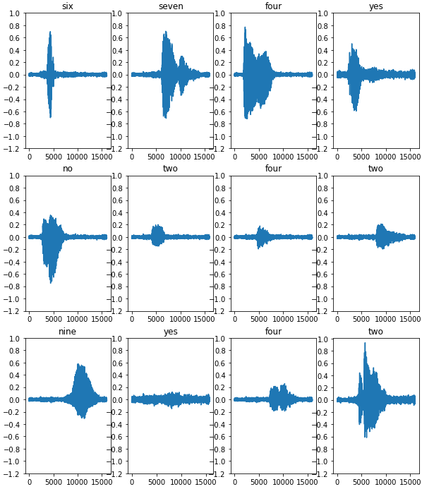
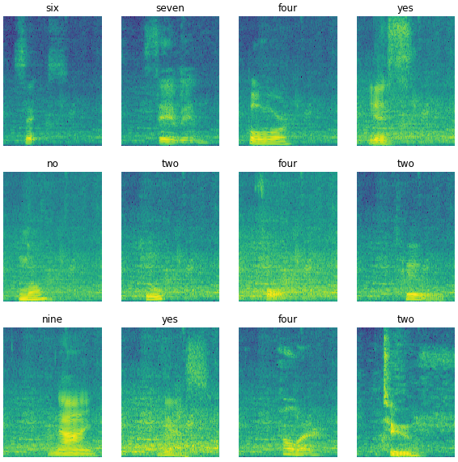
PNU CSE 2021 Graduation Project
CNN 모델에서의 학습 – 메뉴 번호 및 YES / NO 명령어 파형 및 Spectogram
CNN Model
Convolutional
Neural Network
6 / 10

Slide 8
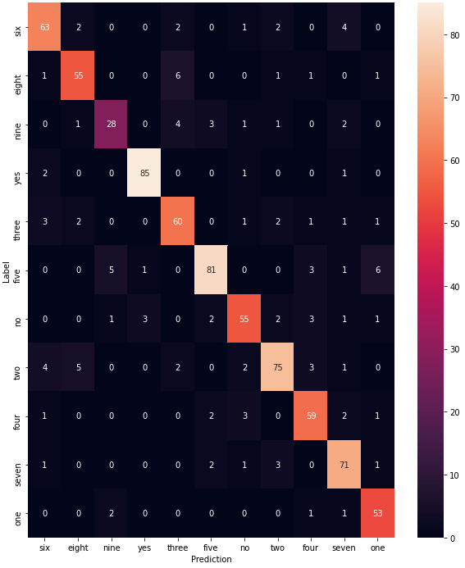
PNU CSE 2021 Graduation Project
CNN 모델에서의 학습 – 모델 구축 및 성능 평가
CNN Model
Convolutional
Neural Network
7 / 10
실제 Input된 명령어와 Prediction간의 혼동행렬

Slide 9
PNU CSE 2021 Graduation Project
Data-Set 구축 및 수집 방안
Data-set
기존 Google Command Data Set 활용
Data Collection
methodology
기존 Google AudioSet 등 활용
8 / 10
한국어 명령어 Data-Set 수집 – 기존 TTS 서비스 활용

Slide 10
PNU CSE 2021 Graduation Project
Data-Set 구축 및 수집 방안 – 한국어 명령어 Data-Set 수집 방안
Data-set
- 기존 TTS 서비스 활용
Data Collection
methodology
typecast, selvy TTS 등
9 / 10
Google, Naver, Kakao TTS 등
필요 시 직접 녹음

Slide 11

PNU CSE 2021 Graduation Project
Scheduled Table
진행 일정
6월 |  | 7월 |  |  |  | 8월 |  |  |  |  |  |  | 9월
4주 | 5주 | 1주 | 2주 | 3주 | 4주 | 1주 |  | 2주 |  | 3주 | 4주 |  | 1주 | 2주 | 3주 | 4주
소음 내성을 가진 학습 모델 제작
 |  |  | 중간 보고서 준비
 |  |  |  |  | 서버 환경 구축
 |  |  |  |  |  |  | 정확도 평가
 |  |  |  |  |  |  |  |  |  | 테스트 및 디버깅
 |  |  |  |  |  |  |  |  |  |  |  |  |  | 최종 발표 및 보고서 준비
Scheduled
Table
10 / 10

Slide 12
Q & A
감사합니다.

